Slide 1
形質転換・組み換えDNA
によるタンパク産生
担当教員： 花田 耕介
担当技術職員： 修行 美恵
TA： 鳥居 怜平
手伝い1： 武田 智之
手伝い2： 矢野 俊通

Slide 2
1日目

Slide 3
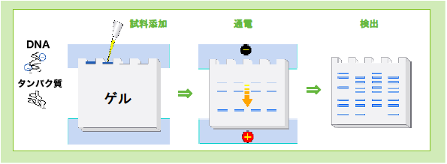
実習の概要
オワンクラゲゲノム
遺伝子を取り出す
形質転換
生物種B（野生型）
生物種B（組換え体）
ゲノム
ゲノム
生物種A由来のタンパクを
過剰に産生
野生型に存在しない外来遺伝子にコードされる
タンパク質を可視化！

Slide 4
運び屋（ベクターを用いる）
オワンクラゲゲノム
遺伝子配列を増幅する(PCR)
プラスミド（運び屋）に組み込む
プラスミドを大腸菌に挿入（形質転換）
大腸菌
ゲノム
実をいうと本当に大腸菌ゲノムに組み込むわけではない

Slide 5
今回用意した大腸菌
コントロール
GFP
抗アンピシリン
抗アンピシリン
ゲノム
ゲノム
特に産生なし
GFPが過剰に産生
これらを増殖させ、GFPによって過剰に
産生されているタンパクを観察

Slide 6
今からやること（２つの大腸菌を増殖）
１．試験管を用意
２．各大腸菌を
2ml入れる
＋
アンピシリン入り
LB培地を
2ml入れる
３．IPTG添加
(50μl)
サンプル名を書いてシールを貼る
培養開始(30分間)
GFP
X班
Control
X班
これらをやって培養開始してください(30分間）

Slide 7
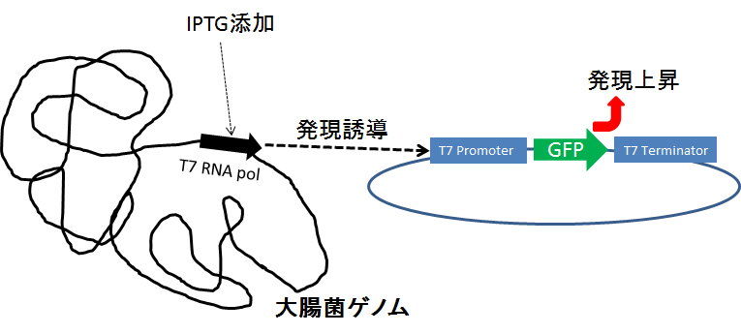
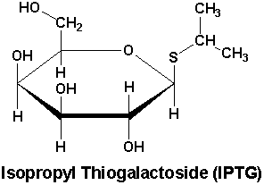
なぜ、IPTGをいれるのか？
BL21(DE3)株
Lacリプレッサー
Lacリプレッサー
投与
LacUV5 promoter
T7 RNA pol
LacUV5 promoter
T7 RNA pol

Slide 8
滅菌の説明

Slide 9
実際のスケジュール
13:00～13:10～13:30 ～ 14:00 ～ 15:00 ～ 16:00 ～ 17:00
大腸菌培養の説明
大腸菌培養準備
大腸菌培養開始
IPTG投与
実習の説明
大腸菌回収（1時間）
分離ゲルの構築
大腸菌回収（2時間）
濃縮ゲルの構築
大腸菌回収（3時間）
寒天培地に大腸菌を撒く
30分間
1時間30分
2時間30分
3時間30分

Slide 10
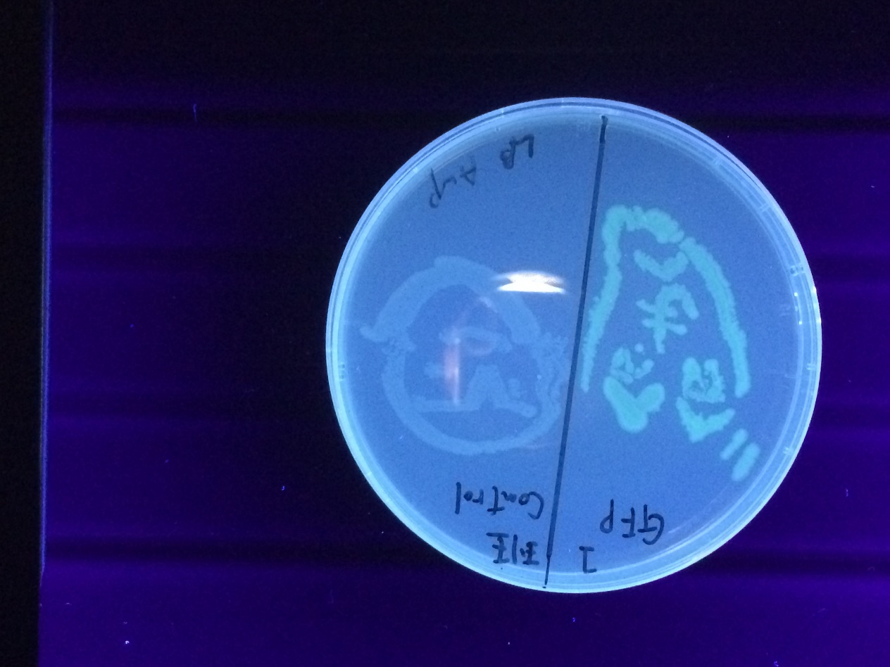

Slide 11
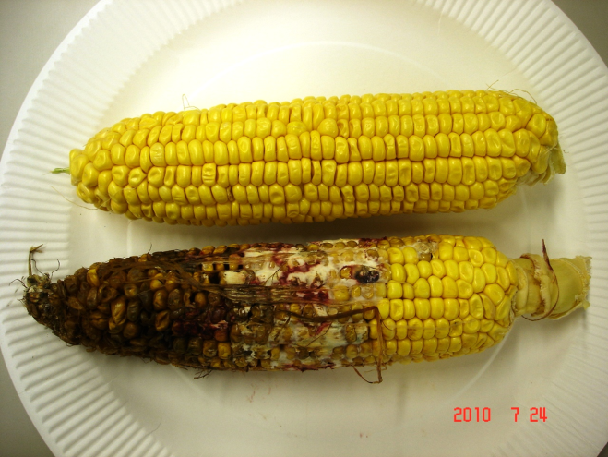
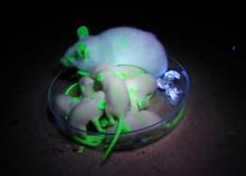
本実習の意義
組み換え生物を作る実習
→組換えDNA技術を用い、遺伝子を組み込ませ、過剰にタンパク質を発現させ、生物種の形質を変える。
植物に関しては、比較的緩い。遺伝子組み換えの蛋白質が可食部にはいっていないのであれば、遺伝子組換え作物種が入ってると記載していない。日本の食品に、記載していない理由はこれにあたる（醤油、みそなど）
口に入れないものは生物に作らせても構わない→カイコにGFP遺伝子を組み込み、糸に蛍光色がついたものもある。
・抗病原性遺伝子を過剰に発現(上）
農水省
・四肢、耳、尾で蛍光遺伝子を発現
山梨大学・発生工学センター

Slide 12
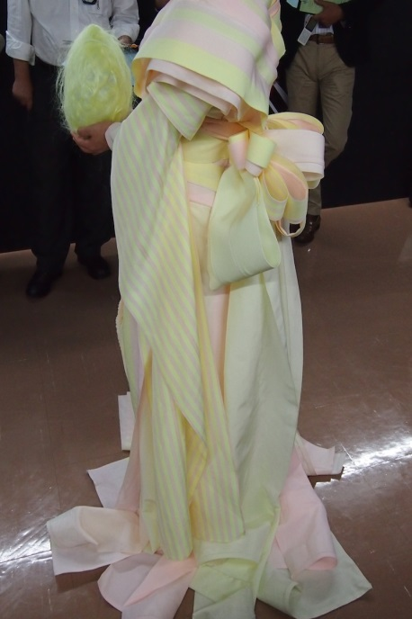
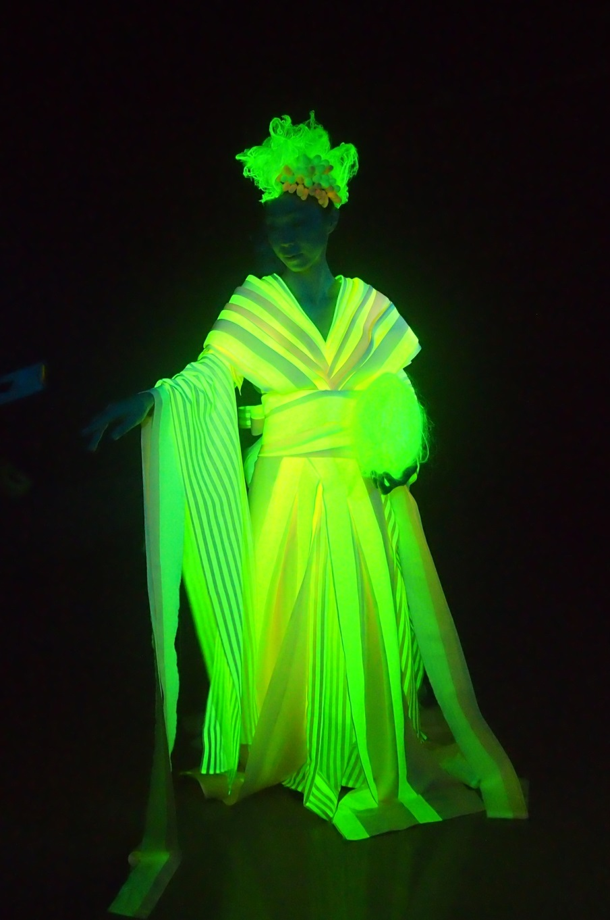
http://www.epochal.or.jp/sc/2014/theme/06.html

Slide 13
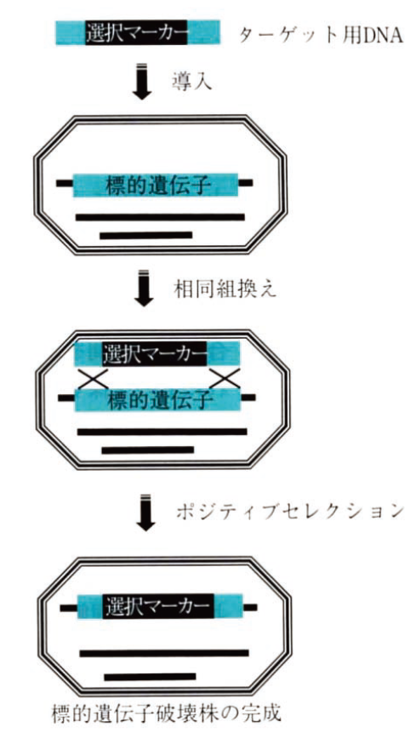
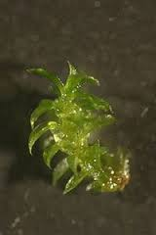
遺伝子組換え体（ノックアウト）の構築方法
（大腸菌、酵母、マウス）
相同性組換えを利用する。
→標的遺伝子を人工的に構築したDNA断片と置き換える
→酵母では高確率でできる、マウスでは低確率であるができる。
→藻類、コケ類もできるものもあるが、高等植物では組換え効率が低くできない。
ヒメツリガネゴケ
Newtonで紹介

Slide 14
今回の実習に戻って、詳細に説明
オワンクラゲゲノム
遺伝子配列を増幅する(PCR)
プラスミド（運び屋）に組み込む
プラスミドを大腸菌に挿入（形質転換）
大腸菌
ゲノム

Slide 15
遺伝子増幅
GFP遺伝子(約720bp)
>GFP
ATGACCATGATTACGGATTCACTGGCCGTCGTTTTACAACGTCGTG……………………………………………………………………………………………GCTACCATTACCAGTTGGTCTGGTGTCAAAAATAA
遺伝子DNAは二本鎖でゲノムに存在
GTAATCTATGACCATGATTACGGATTCACTGGCCGTCGTTTTACAACGTCGTG………GCTACCATTACCAGTTGGTCTGGTGTCAAAAATAACTTG
CATTAGATACTGGTACTAATGCCTAAGTGACCGGCAGCAAAATGTTGCAGCAC………CGTAGGTAATGGTCAACCAGACCACAGTTTTTATTGAAC
プライマーのデザイン
PCRとは
自分の望んだ特定のDNA断片（数百から数千塩基対）だけを選択的に
増幅させることができること by wikipedia
特定のDNA断片の両端の一本鎖DNAを構築（実際には注文する）

Slide 16
PCRの1ステップ
GTAATCTATGACCATGATTACGGATTCACTGGCCGTCGTTTTACAACGTCGTG………GCTACCATTACCAGTTGGTCTGGTGTCAAAAATAACTTG
95度で二本鎖は
一本鎖へ
CATTAGATACTGGTACTAATGCCTAAGTGACCGGCAGCAAAATGTTGCAGCAC………CGTAGGTAATGGTCAACCAGACCACAGTTTTTATTGAAC
GTAATCTATGACCATGATTACGGATTCACTGGCCGTCGTTTTACAACGTCGTG………GCTACCATTACCAGTTGGTCTGGTGTCAAAAATAACTTG
CCAGACCACAGTTTTTATT
55度ぐらいでプライマーが付着
ATGACCATGATTACGGATTC
CATTAGATACTGGTACTAATGCCTAAGTGACCGGCAGCAAAATGTTGCAGCAC………CGTAGGTAATGGTCAACCAGACCACAGTTTTTATTGAAC
72℃でDNAが伸長
GTAATCTATGACCATGATTACGGATTCACTGGCCGTCGTTTTACAACGTCGTG………GCTACCATTACCAGTTGGTCTGGTGTCAAAAATAACTTG
TCAACCAGACCACAGTTTTTATT
ATGACCATGATTACGGATTCACTGGCCG
CATTAGATACTGGTACTAATGCCTAAGTGACCGGCAGCAAAATGTTGCAGCAC………CGTAGGTAATGGTCAACCAGACCACAGTTTTTATTGAAC
2倍になる
GTAATCTATGACCATGATTACGGATTCACTGGCCGTCGTTTTACAACGTCGTG………GCTACCATTACCAGTTGGTCTGGTGTCAAAAATAACTTG
CATTAGATACTGGTACTAATGCCTAAGTGACCGGCAGCAAAATGTTGCAGCAC………CGTAGGTAATGGTCAACCAGACCACAGTTTTTATT
ATGACCATGATTACGGATTCACTGGCCGTCGTTTTACAACGTCGTG………GCTACCATTACCAGTTGGTCTGGTGTCAAAAATAACTTG
CATTAGATACTGGTACTAATGCCTAAGTGACCGGCAGCAAAATGTTGCAGCAC………CGTAGGTAATGGTCAACCAGACCACAGTTTTTATTGAAC

Slide 17
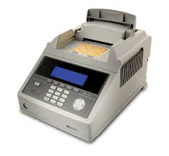
約55度でDNAは伸長
72度でDNAは伸長
プライマーの構築
５‘
3‘
５‘
3‘
Forwadプライマー
５‘
3‘
５‘
５‘
3‘
５‘
５‘
3‘
3‘
５‘
3‘
５‘
3‘
５‘
Reverseプライマー

Slide 18
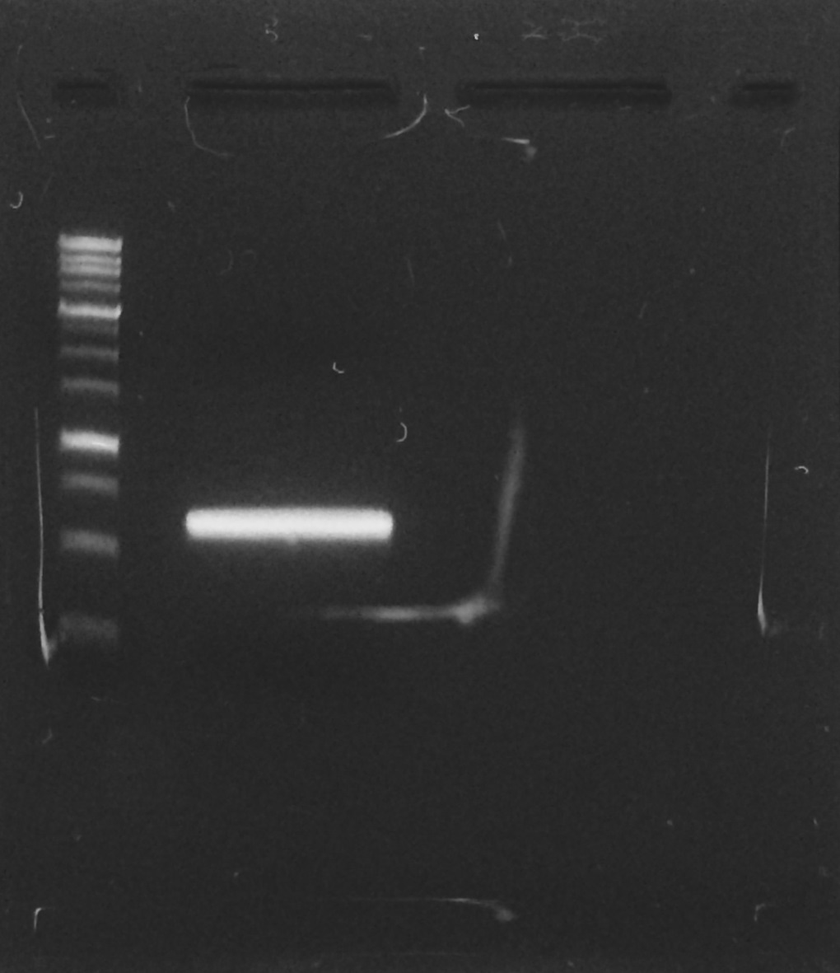
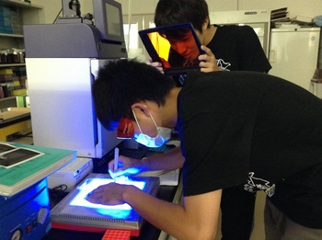

Slide 19
オワンクラゲゲノム
遺伝子配列を増幅する(PCR)
プラスミド（運び屋）に組み込む
プラスミドを大腸菌に挿入（形質転換）
大腸菌
ゲノム

Slide 20


プラスミド（運び屋）に組み込む
プラスミド
導入
導入の仕方は単純でない
遺伝子を導入するためには、プラスミドを切断する（制限酵素を利用）
用いる制限酵素
HindIII
EcoRＩ
A
AATTC
HindIII
EcoRI
TTCGA
G
拡大
実際に制限酵素で
切断すると
AGCTT
GFP遺伝子
G
A
CTTAAG
GFP遺伝子の両端に切断カ所をつけると導入できる

Slide 21
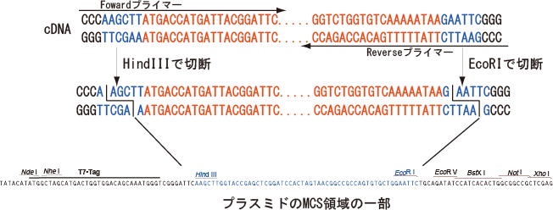
遺伝子導入
遺伝子DNAは二本鎖でゲノムに存在
GTAATCTATGACCATGATTACGGATTCACTGGCCGTCGTTTTACAACGTCGTG………GCTACCATTACCAGTTGGTCTGGTGTCAAAAATAACTTG
CATTAGATACTGGTACTAATGCCTAAGTGACCGGCAGCAAAATGTTGCAGCAC………CGTAGGTAATGGTCAACCAGACCACAGTTTTTATTGAAC
プライマーのデザイン
20塩基の特異的配列を使いましょう！

Slide 22
制限酵素が一種類だと
G
CTAGC
CGATC
G
CTAGC
ATG…..TAA
G
G
CGATC
5末端
３末端
CTAGC
CTAGC
G
G
CTAGC
G
ATG…..TAA
CGATC
G
G
CTAGC
ATG…..TAA
G
CGATC
CGATC
G
G
CGATC
5末端
３末端
3末端
5末端
二つの方向で結合してしまう！

Slide 23

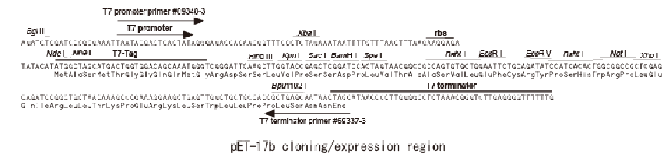
制限酵素が一種類だと
ATG………….TAA
OR
どちらの方向にも入ってしまう。
しかし、タンパク発現させるには方向が重要
T7promoter
ATG………………………………….TAA
T7terminator

Slide 24
オワンクラゲゲノム
遺伝子配列を増幅する(PCR)
プラスミド（運び屋）に組み込む
プラスミドを大腸菌に挿入（形質転換）
大腸菌
ゲノム

Slide 25
形質転換
コンピテントcell: 対数増殖期の大腸菌をMg²⁺のイオンで処理し、冷やすことで、大腸菌の膜透過性が上昇
ヒートショック： 短時間（数十秒〜2分）比較的高い温度（42〜45℃）にさらすことにより、脂質二重層の流動性が増して、プラスミドDNAが細胞内に取り込まれる。
対数増殖期の大腸菌を遠心し上澄みを捨てる。
形質転換試薬(Mg2+)を加え、氷で冷やしながらに細胞を懸濁
大腸菌に、環状プラスミドを加え、氷上に30分間置く。
42℃で90秒間加温する。（プラスミド侵入）
LB培地を加え、37℃で30分間保温

Slide 26
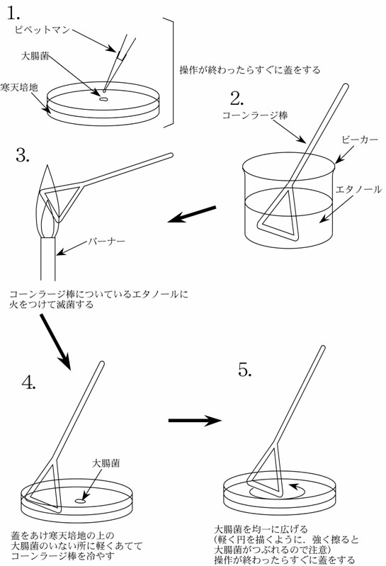
プラスミドの導入後
プレートを裏返して、37℃のインキュベータ中で一晩放置する。
考えましょう！
無数の大腸菌とプラスミド
大腸菌
プラスミド
プラスミドが入っている大腸菌
だけ増殖してほしい
アンピシリンを含むLBプレートに広げる

Slide 27
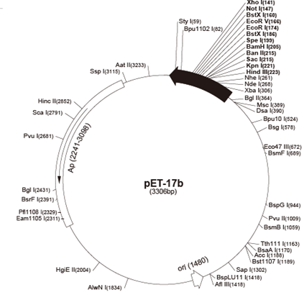
大腸菌は、抗生物質下では増殖できない。
プラスミドには、抗生物質(アンピシリン)を分解する遺伝子が組み込まれている。
アンピシリンを含む培地では、プラスミドが導入されている大腸菌しか、増殖できない。

Slide 28
ーービデオ映像ーー

Slide 29
オワンクラゲゲノム
遺伝子を取り出す
形質転換
生物種B（野生型）
生物種B（組換え体）
ゲノム
ゲノム
生物種A由来のタンパクを
過剰に産生
野生型に存在しない外来遺伝子にコードされる
タンパク質を可視化！

Slide 30
ポリアクリルアミドゲルの架橋構造
アクリルアミド
重合
TEMED
APS
＋
N,N`ビスアクリルアミド
ポリアクリルアミドゲル
ポリアクリルアミドの分子ふるい効果を用いて分子量に応じて分離する。

Slide 31
分子ふるい効果とは・・・
網の目状の支持体
（ポリアクリルアミド）
・電荷が大きい
・網の目を通りやすい形
・分子量が小さい
分子の移動度が大きい
タンパク分子の電荷と形を一定にすれば分子量に応じた分離ができる

Slide 32
SDS-PAGEの模式図
ウェル
マーカー
A
B
C
D
ー
上部泳動用緩衝液：
Tris-Glycine-SDS(pH8.3）
蛋白を濃縮する
濃縮ゲル：
Tris-HCl（pH6.8）,SDS
蛋白を分離する
分離ゲル：
Tris-HCl（pH8.8）,SDS
下部泳動用緩衝液：
Tris-Glycine-SDS(pH8.3）
＋
Laemmli法の溶液系

Slide 33
2日目

Slide 34
今回用意した大腸菌
コントロール
GFP
抗アンピシリン
ゲノム
抗アンピシリン
ゲノム
特に産生なし
GFPが過剰に産生
これらを増殖させ、GFPによって過剰に
産生されているタンパクを観察

Slide 35
形質転換済みの大腸菌を増殖
ポリアクリルアミドゲルを作る
大腸菌タンパクを溶媒に溶かす（可溶化）
ゲルを電気泳動機器にセットする
可溶化した大腸菌を電気で流す
染色、脱色
Image-Jを用いて定量

Slide 36
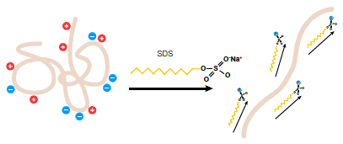
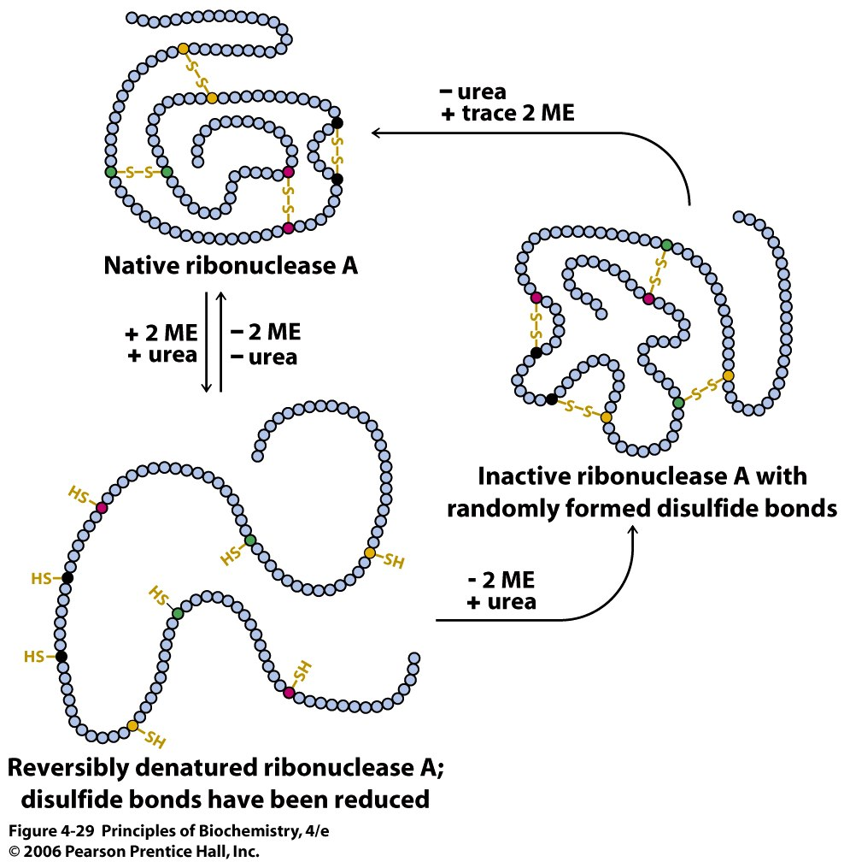
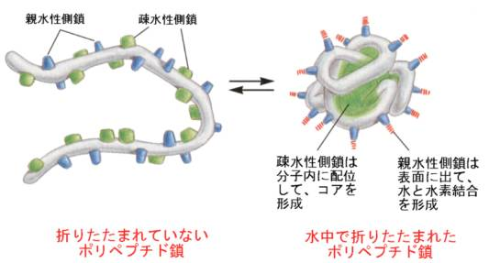
大腸菌タンパクを溶媒に溶かす（可溶化）
電気泳動を行う前にやる重要な処理
①SDS：タンパク質を変性させ、タンパクの主鎖と結合し、絡まないようにする。
②２－Mercaptoetanol：S-S結合を切断する
③熱で疎水性の領域を外側に出す
全体が負電荷を帯びた伸びた状態にする
熱
疎水性部分が外側に出て伸びた状態にする

Slide 37
形質転換済みの大腸菌を増殖
ポリアクリルアミドゲルを作る
大腸菌タンパクを溶媒に溶かす（可溶化）
ゲルを電気泳動機器にセットする
可溶化した大腸菌を電気で流す
染色、脱色
Image-Jを用いて定量

Slide 38
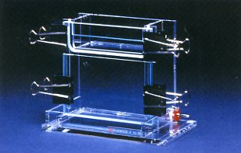
コーム
コーム
ゲル
ゲル
上のクリップを外した後
シリコンを外す
コーム
コーム
コームを外す
ゲル
下のクリップを外す
電気泳動層に設置し、電極液で満たす

Slide 39
形質転換済みの大腸菌を増殖
ポリアクリルアミドゲルを作る
大腸菌タンパクを溶媒に溶かす（可溶化）
ゲルを電気泳動機器にセットする
可溶化した大腸菌を電気で流す
染色、脱色
Image-Jを用いて定量

Slide 40
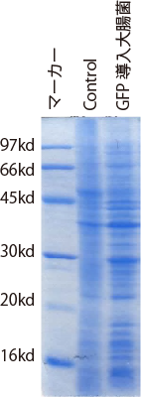
ゲルを流して染色した結果
25KD

Slide 41
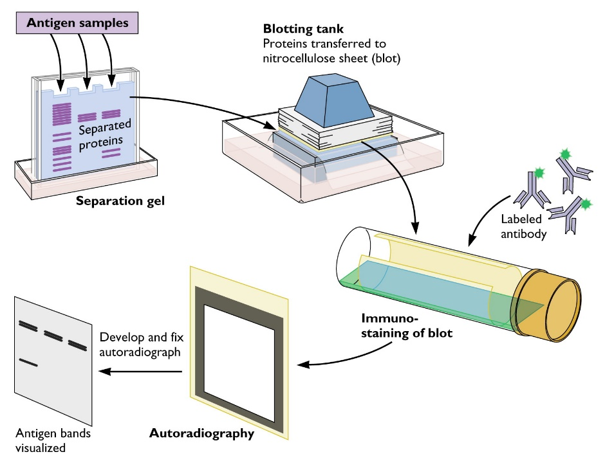
分画された一部が目的の蛋白と確定するため
GFPタンパク
抗体
29KD
切り出す
質量分析

Slide 42
実際のスケジュール
13:00～13:20～13:30～14:20 ～ 14:50～16:00～16:20～17:00
説明
可溶化開始
泳動のデモ
泳動装置設定
電気泳動開始
プレート撮影会
植物の形質転換体の説明
形質転換体で遺伝子発現を確認
染色・脱色＆画像解析＆レポートの説明
ゲル取り外しのデモ
染色＆脱色
スキャナーへの取り込み開始

Slide 43
可溶化開始
泳動開始

Slide 44
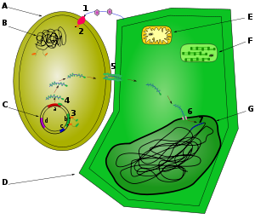
植物の遺伝子組換え体の構築方法（植物）
アグロバクテリアを利用する。
→Tiプラスミドを持つアグロバクテリアが植物に感染
→Tiプラスミド内のRB配列とLB配列に挟まれているDNA断片が植物ゲノムにランダムに挿入される。
ノックアウト（KO)の作り方
A: Agrobacterium tumefaciens
B: Agrobacteriumゲノム
C: Tiプラスミド : a: T-DNA , b: vir遺伝子群 , c: 複製起点 , d: オパイン異化遺伝子
D: 植物細胞
E: ミトコンドリア
F: 葉緑体
G: 核
Wikipedia
A
B
C
A
B
C
BがKO
A
B
C
A
B
C
CがKO
過剰発現の作り方
A
B
C
を挿入

Slide 45
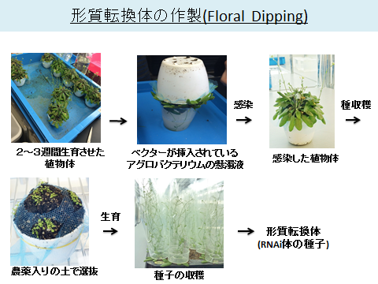

Slide 46
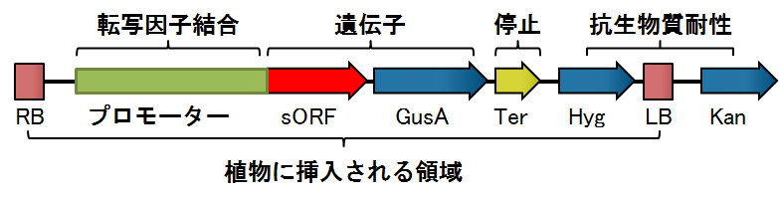
植物の遺伝子組換え体を利用して、遺伝子の発現場所を調べる（GUSやGFPなどをを利用した）実験例
転写因子A
転写因子B
発現上昇
植物ゲノム
▽終止codon
この領域をPCRで増幅
プラスミドに挿入

Slide 47


遺伝子のみのタンパクが発現
遺伝子とGUSが融合したタンパクが発現
GUSの発現を確認することで、遺伝子発現の場所を観察できる
今回は、どの組織でも発現する遺伝子でGUS遺伝子のタンパク質発現を確認する。

Slide 48
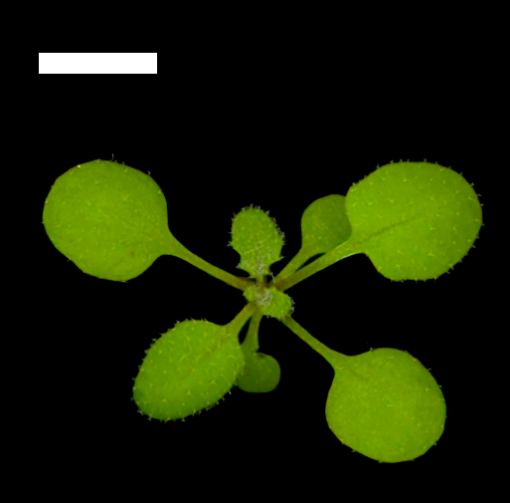
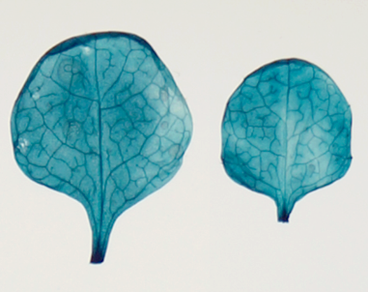
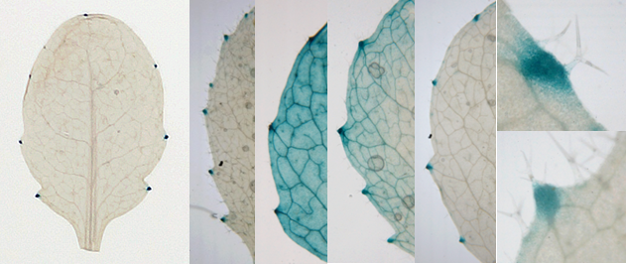

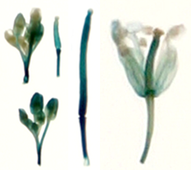
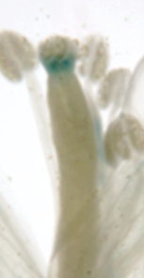
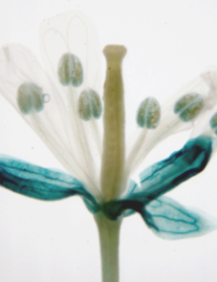
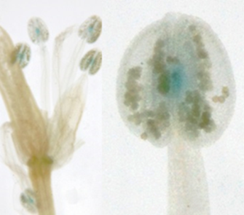
GUS染色の例
0.5 cm
葉っぱ
根
種を蒔いてから2週間後のGUS発現植物
花
実験方法
ピンセットを利用し、植物を1.5 mLチューブに移す。
1.5 mLチューブにアセトン*原液を500 μL加え、10分間、放置する。
アセトン液を除去し、GUS溶液を500 μL加える。37度で10分間、放置する。
GUS溶液を除去し、エタノールを500 μL加え、10分間放置する。
*マニキュアの除光液、瞬間接着剤のはがし液などに広く用いられるが、経口摂取および吸引された場合、低い急性・慢性毒性を持つ

Slide 49
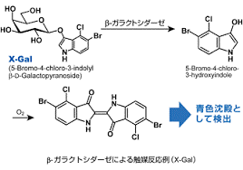

Slide 50
形質転換済みの大腸菌を増殖
ポリアクリルアミドゲルを作る
大腸菌タンパクを溶媒に溶かす（可溶化）
ゲルを電気泳動機器にセットする
可溶化した大腸菌を電気で流す
染色、脱色
Image-Jを用いて定量

Slide 51
染色・脱色の説明
ゲルが浸かるように、タンパク質固定液を加え、5分間浸透する（固定液は回収します）
固定液を取り除き、CBB染色液を加え、サランラップで包み、電子レンジで1分間加熱
CBB染色液を取り除き（回収します）、滅菌水にキムワイプをいれ、電子レンジで1分間加熱処理（これを4-5回繰り返す)
バンドがはっきり見えたら終了

Slide 52
形質転換済みの大腸菌を増殖
ポリアクリルアミドゲルを作る
大腸菌タンパクを溶媒に溶かす（可溶化）
ゲルを電気泳動機器にセットする
可溶化した大腸菌を電気で流す
染色、脱色
Image-Jを用いて定量

Slide 53
Lacリプレッサー
T7 RNA Pol
Lacリプレッサー
投与
LacUV5 promoter
T7 RNA pol
LacUV5 promoter
T7 RNA pol
投与
T7 RNA Pol
GFP
IPTGがスイッチになり
発現
T7 RNA promoter

Slide 54
文章の書き方（主語、目的語、述語を意識して書く。）
大腸菌で遺伝子組換え体を作り、大腸菌に組み込ませた遺伝子にコードされるタンパク質を過剰に発現させ、過剰発現させるために「ベクター」として広く使われている核酸分子であるプラスミドに特有の遺伝子を組み込ませ、プラスミドごと遺伝子を大腸菌に導入(形質転換）した遺伝子組換え大腸菌を作成し、組み込ませた遺伝子をコードするタンパク質が遺伝子組換え大腸菌で過剰に発現しているかを確認する。
（私たちは）大腸菌で遺伝子組換え体を作る。
（私たちは）大腸菌に組み込ませた遺伝子にコードされるタンパク質を過剰に発現させる。
(多くの人が）過剰発現させるために「ベクター」として広く使われている核酸分子であるプラスミドを使った。
（私たちは）そのプラスミドに特有の遺伝子を組み込ませた。
（私たちは）組み込ませたプラスミドを大腸菌に導入(形質転換）し、遺伝子組換え大腸菌を作成した。
（私たちは）その遺伝子にコードされるタンパク質が遺伝子組換え大腸菌で過剰に発現しているかを確認した。

Slide 55
「レポート課題」
表紙 「題名」、「組名」、「班名」、「学籍番号」、「名前」、「メールアドレス」
共同実験者の名前は、書かないでください。
「形質転換体でのタンパク質の過剰発現」
・序章：具体的な目的
・方法：手順を書く（準備したサンプルの作り方、形質転換体を確認するための方法をまとめる。）
・結果：ゲルの写真と定量した結果、プレートの写真、植物の写真
・考察：培養時間を考慮してGFPの量が違う理由、青く染まる理由を簡単に説明。

Slide 56
・文章がわからないところは、再考して、書き直してもらいます。
・理解していないことが明らかである場合は、教官室に来てもらいます。そして、どこまで、理解しているのかを 聞きます。
・GFPを寒天培地で光らせた写真も結果に書いてください。

Slide 57
１） 大腸菌での形質転換体の作製方法を簡単にまとめよ。
２） GFP遺伝子について調べて説明せよ。
３） GUS遺伝子について調べて説明せよ。
４） 「1-(1) 大腸菌の増殖」」で抗生物質を培養液に加える理由は なぜか？
５） 「1-(1) 大腸菌の増殖」」でサンプリングした大腸菌をすぐに氷上におくのはなぜか？
６） 植物の形質転換体の方法を調べよ。
７） タンパク質可溶化に含まれる三つの処理を説明せよ。
８） SDS-PAGEによって分画された一部がGFPであることを確定するための方法を調べよ。
９） 感想（わかりにくかった点、わかりやすかった点）

Slide 58
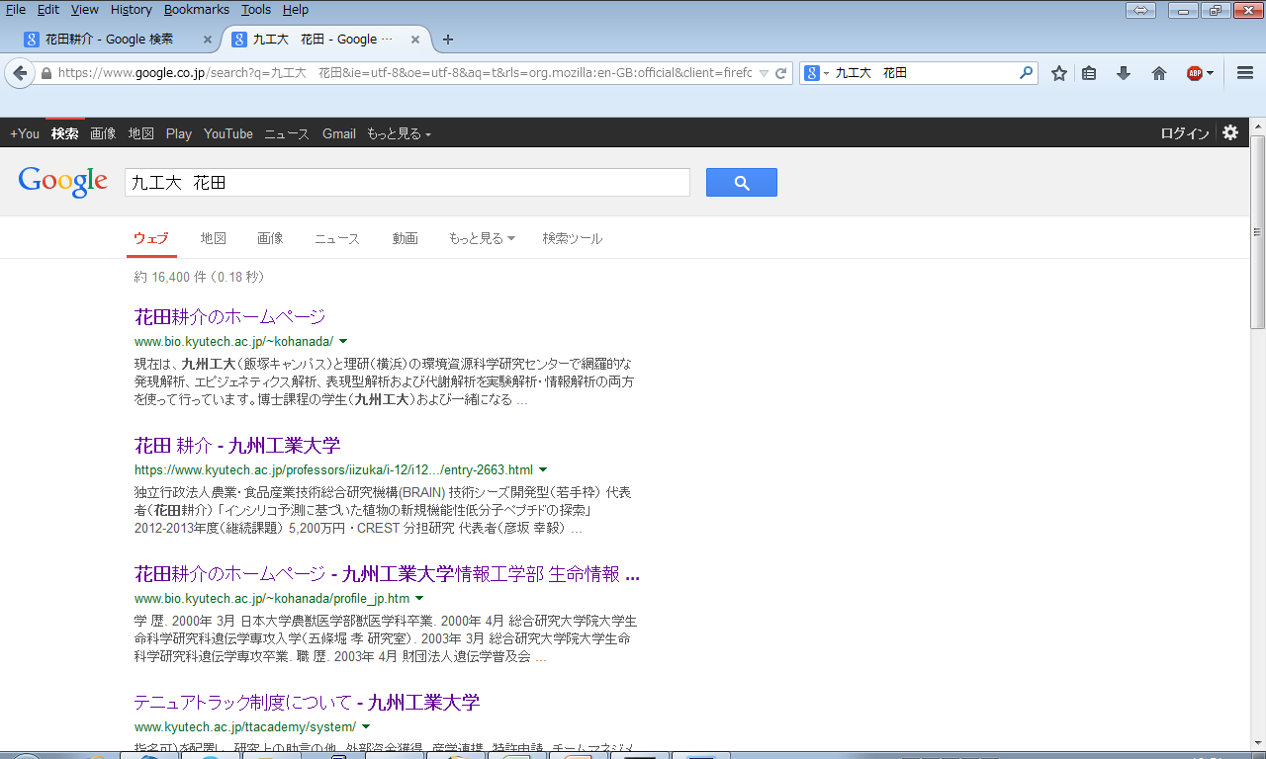
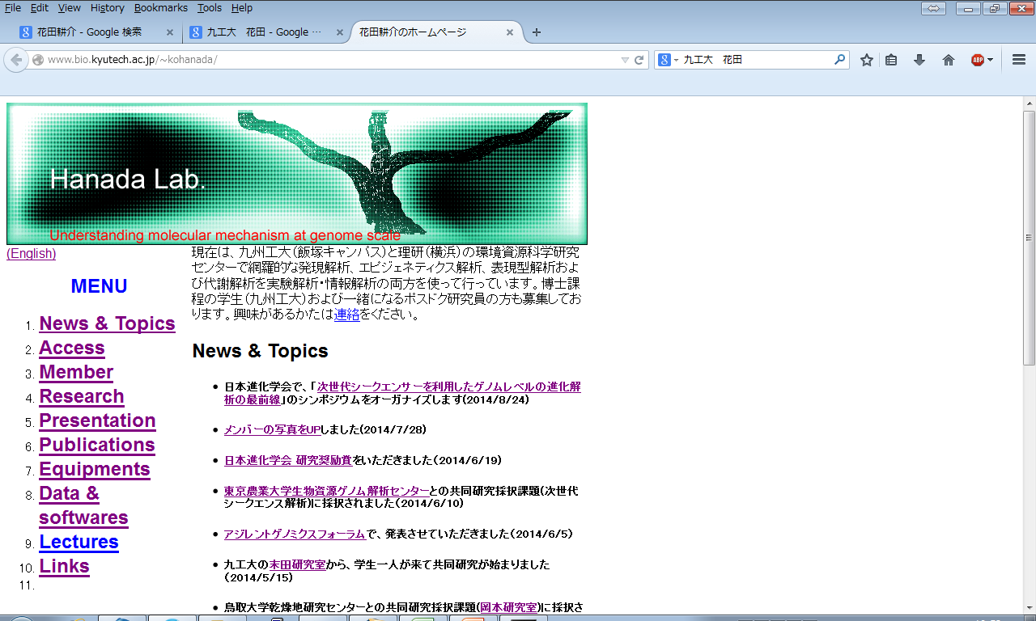
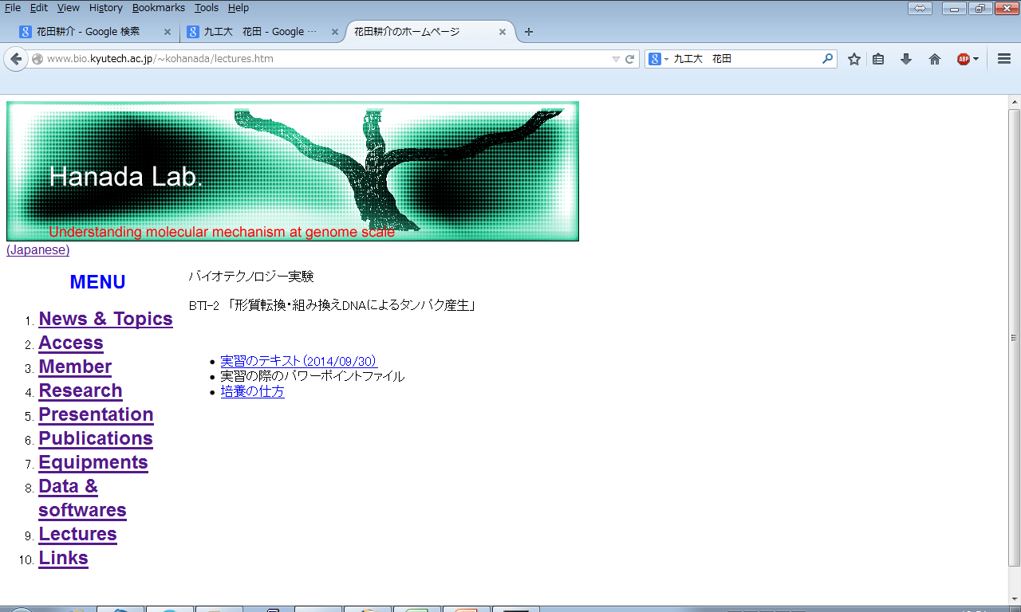
Googleで九工大 花田 と検索

